Slide 1
ÖĞRENME STİLLERİ

Slide 2
HANGİ ÖĞRENME STİLİNE SAHİP OLDUĞUNU
Öğrenme stilini bilmek, kişinin öğrenme ortamlarından daha etkili yararlanmasına yardımcı olur. Öğrenme stiline uygun ders çalışırlarsa ders başarıları daha da artar.
Kişiye uygun metotlarla tam öğrenmeyi sağlayarak, daha hızlı, pratik ve kendine uygun çalışma alışkanlıkları kazanmasını, öğrenmeye karşı olumlu tutum geliştirmesini ve kendini tanımasını sağlar.
B
İ
L
M
E
K
N
E
D
E
N
Ö
N
E
M
L
İ

Slide 3
Bir kişi birden fazla stile sahip olabilir.
Çalışırken sahip olduğunuz tüm stilleri göz önüne alarak çalışmalısınız.

Slide 4
GÖRSEL STiL

Slide 5
Görerek, okuyarak ve gözlem yaparak öğrenmenin baskın olduğu öğrenme biçimidir.
Görsel tablolar, renkli bloklar, çeşitli görsel kompozisyonlar görsel stile sahip insanlarda öğrenmeyi artırır.

Slide 6
GÖRSEL ÖĞRENME STİLİNE SAHİP BİREYLERİN ÖZELLİKLERİ
Gördüklerini ve okuduklarını hatırlarlar.
Net ve güçlü görüntüler ile renkleri kullanırlar.
Resimler ve sözcüklerle düşünmeye yatkındırlar.
Kitap kurdu olmaya müsaittirler.
Yüzleri iyi hatırlarlar.

Slide 7
Liste yapmayı severler.
Planlı ve programlı olurlar.
Ders anlatılırken not alamazlar.
Yazılı olmayan bilgiyi algılamakta zorlanırlar.
Karmaşık ve karışık ortamlarda huzursuz olurlar.
İsimleri hatırlamakta zorlanırlar.

Slide 8
Yönergelerin sistemli ve basamaklı olması onları rahatlatır.
Okudukları metindeki yazım, noktalama ve diğer dil bilgisi kurallarına duyarlıdırlar ve hataları çabuk fark ederler.
Karmakarışık bir ders onları ruhen ve bedenen yorar. Yapılacak işin başından sonuna kadar detaylarıyla belirlenmesi ve görülmesi gerekir.
Genellikle gördükleri şeyleri görüntü olarak belleğe kaydeder ve görüntü olarak hatırlarlar. Hatırlamak istedikleri telefon numarasını, numaranın yazıldığı yerdeki görüntüsü ile hatırlarlar.
Kinestetik ve işitsellere göre çok az yazım ve noktalama hatası yaparlar.
Bir şey düşünürken gözleri yukarı doğru bakar.

Slide 9
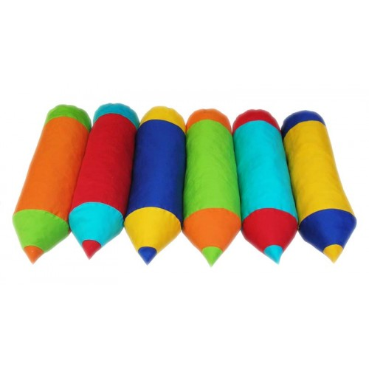
NASIL DAHA İYİ ÖĞRENİRLER?
Bu bireyler yazarken ve okurken renkli kalemler kullanmalı, önemli gördüğü konuların altını renkli kalemler çizmelidir.
Video ve bilgisayar programlarını kullanmalıdır.

Slide 10
Ders dinlerken kendi cümleleriyle not almalıdır.
Anahtar sözcüklerden oluşan kartlar hazırlamalıdır. Kısa notlarla tekrar yaparak öğrendiklerini pekiştirmelidir.

Slide 11
Ders çalışırken bulunduğu ortam sessiz olmalıdır.
Öğrenmesi gereken materyalleri kendine göre renklendirmeli, dizayn etmelidir.

Slide 12
Çalışabilecekleri derli toplu bir yere ihtiyaçları vardır.
Bilgi ve kavramları sembol ve resimlere dönüştürmeleri, anlamayı ve bellekte tutmayı kolaylaştıracaktır.

Slide 13
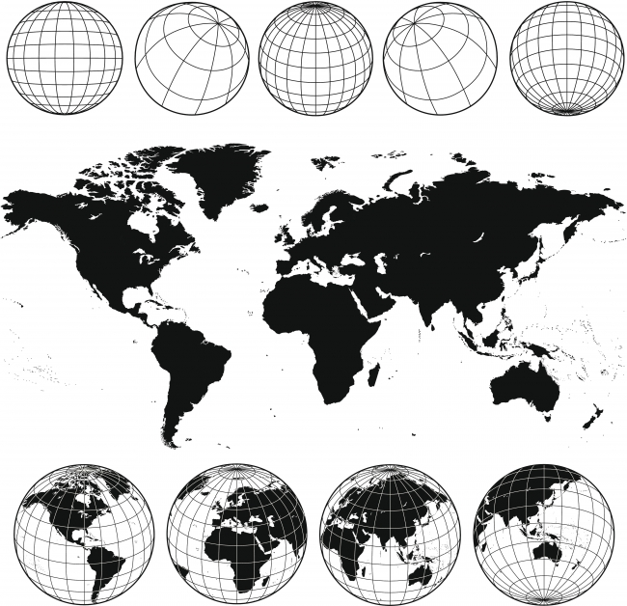
Öğrenmeyi kolaylaştırmak için harita, şema, şekil ve diğer görsel araçlar kullanılmalıdır.
Öğrenmeleri gereken materyalleri kendileri planlamalı ve organize etmelidirler.

Slide 14
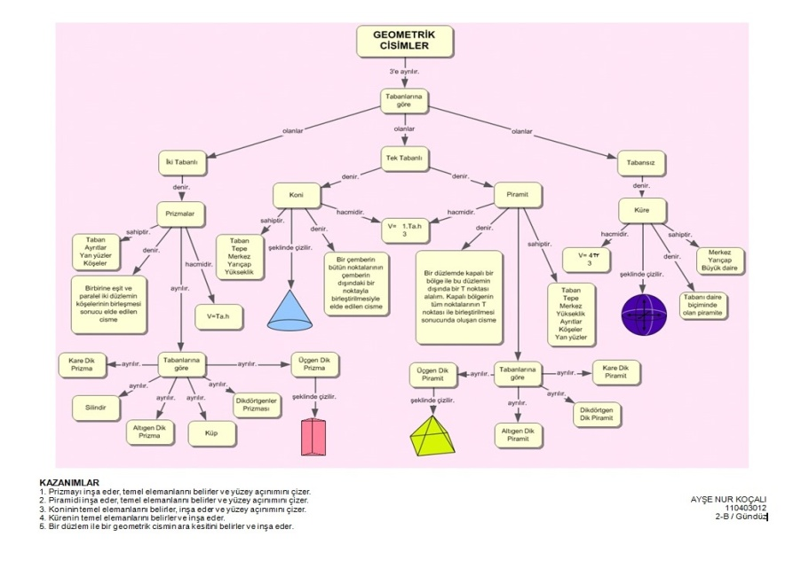
Kelimeler yerine sembol, işaret ve grafikler tercih edilmelidir.
Karmaşık konular çizimlere dönüştürülebilir.

Slide 15
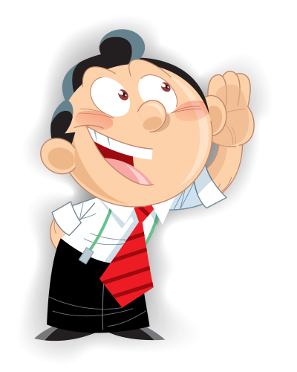
iSiTSEL STiL

Slide 16
Dinleyerek, tartışarak ve sık sık iletişim kurarak öğrenmenin baskın olduğu öğrenme biçimidir.
Seminerler, ses kayıtları, müzik veya benzeri ses öğeleri işitsel öğrenme stiline sahip insanlara daha fazla hitap eder.

Slide 17
İŞİTSEL ÖĞRENME STİLİNE SAHİP BİREYLERİN ÖZELLİKLERİ
İşittiklerini hatırlarlar.
Yazarken konuşurlar.
Uzun anlatımlarda bile anlatılanların içinde kaybolmazlar.
Müzik hatırlamalarını kolaylaştırır.
Pek çok kişi için bir anlam ifade etmeyen ses, ritim, melodi onların pek çok şeyi hatırlamalarını sağlar.
Bir kelimenin yazılışını hatırlamak için kelimeyi sesli tekrar ederler.

Slide 18
Gürültüden rahatsız olurlar.
Okumaktansa dinlemeyi tercih ederler.
İsimleri hatırlarlar.
Yüzleri hatırlamakta zorlanırlar.
Resimler ve resimli anlatımlardan rahatsız olurlar.
Problemde verileni ve isteneni kavramak için sesli düşünürler.

Slide 19
Dersin ahenkli ve melodik bir sesle anlatılmasını isterler.
Diğer gruplardakilere göre daha konuşkandırlar.
Yaşlarına göre daha kapsamlı cümleler kurarlar, kelime dağarcıkları geniştir.
Konuşmalarında bir ahenk ve melodi vardır.
Bir şey düşünürken kulak hizasına doğru bakarlar.

Slide 20
Sessiz okumakta zorluk çekerler çünkü kulaklarının duymadıklarını anlamakta zorlanırlar.
En iyi işiterek öğrenirler. Fakat öğretmen dersi anlattığı sırada konuşuyor olma ihtimalleri yüksektir. O nedenle derse kulak vermeleri gerekir.
Yabancı dil öğrenmeye yatkındırlar.
Konuşma ve dinleme becerileri çok iyidir. Okuma ve yazma becerilerinde zorlanırlar.
Öğrenirken konuşarak veya sesli okuyarak öğrenirler ve hatırlarken de aynı şekilde biri kendilerine okuyormuş ya da söylüyormuş gibi hatırlarlar.

Slide 21
NASIL DAHA İYİ ÖĞRENİRLER?
Arkadaşları arasında çalışma grupları oluşturmalı ve o gruplarla çalışmalılar.
Kendisine bir çalışma arkadaşı bulmalılar.

Slide 22
Öğrenmeleri gereken şeyleri yazıp yüksek ses ile söylemeli ve önemli konuları yüksek sesle tekrarlamalılar.
Problem çözerken kendi sözcükleriyle yüksek sesle konuşarak çözmeliler.

Slide 23
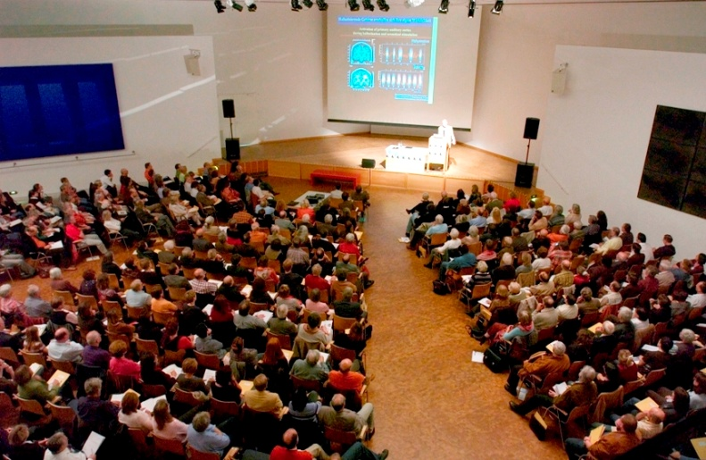
Panel seminere katılmalıdırlar.
Ders çalışmak için sessiz bir ortam oluşturulmalıdır. Anlatırken de iyi öğrendiklerinden, çalışırken anlatım yöntemi kullanılabilirler.

Slide 24
Okuduklarını kasete kaydederek kendi kasetlerini oluşturabilirler.
Öğrenilmesi gereken materyal şarkılara dönüştürülüp ve yüksek sesle söylenebilir.

Slide 25
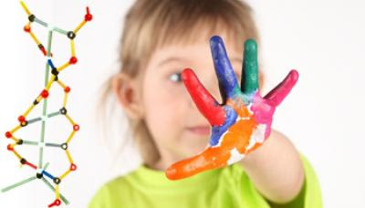
KiNESTETiK STiL

Slide 26
Uygulayarak, dokunarak veya bizzat sürece dahil olarak öğrenmenin baskın olduğu öğrenme stilidir.
Deneyler, fiziksel araç-gereçler, uygulama projeleri, dokunsal öğrenme biçimine sahip insanlara(kinestetiklere) daha fazla hitap eder.

Slide 27
DOKUNSAL ÖĞRENME STİLİNE SAHİP BİREYLERİN ÖZELLİKLERİ
Dokunma ve hareket önemlidir
Oyunlara bayılırlar.
Dokunarak anlam çıkarmaya çalışırlar.
Rahat giyinmeyi severler.
Dans etmeyi, koşmayı, yüzmeyi severler.
Laboratuvar ortamlarında çok başarılırdırlar.

Slide 28
Konuşulanları ve görüleni hatırlamakta zorlanırlar.
Okumakta zorlanırlar.
Yazım hatası yaparlar.
Okumayı sevmezler.
Sinirlendiklerinde vücutlarıyla karşılık verirler (atarlar, iterler, vururlar)
Farkında olmadan insanlara dokunmaya yatkındırlar.
Dağınıklardır.

Slide 29
Düşme, itme, çekme, çarpışma son derece doğal davranışlarıdır.
Evin dışında oynuyorlarsa taşlar, topraklar, kayalar, ağaçlar ile sarmaş dolaştırlar.
Temiz kıyafetlerle evden çıkarlar, döndüklerinde gömlekleri sökülmüş, pantolon ve etekleri yırtılmış, düğmeleri kopmuş, dizleri sıyrılmış, üstleri toz-toprak içinde geri dönerler.
Görseller görüntü belleği, işitseller ses belleği, kinestetikler kas belleği kullanırlar.
Eşyalarının karışık olmasından hiç rahatsız olmazlar. Tertipli olmak için çaba göstermezler.
Düşünürken aşağı doğru bakarlar.

Slide 30
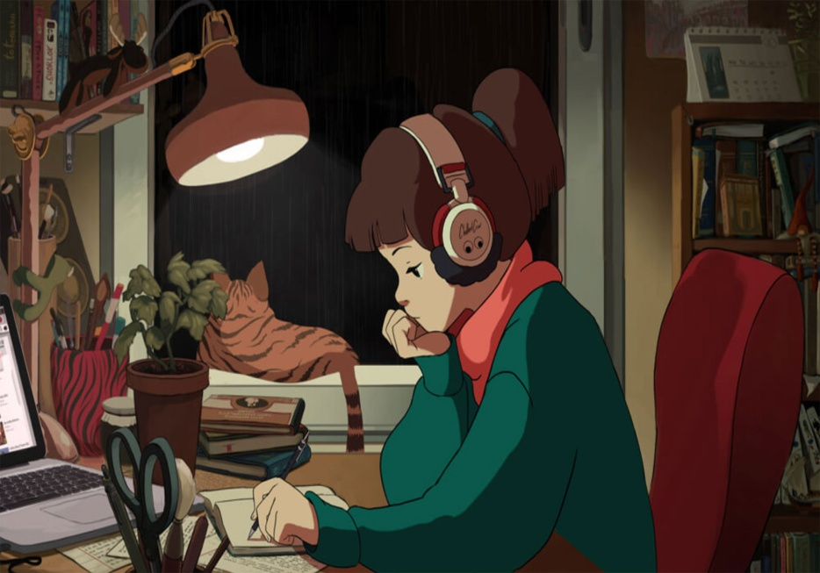
NASIL DAHA İYİ ÖĞRENİRLER
Kendi istediği yerde ders çalışmalıdır.
Çalışırken kendine göre kartlar hazırlamalıdırlar.

Slide 31
Öğrencilerin çalışırken hareket etmesine karışılmamalı, aynı şekilde dinlerken hareket etmelerine ve bir şeyler ile oynamalarına izin verilmelidir.
Laboratuvar çalışmaları yapmalarına imkan sağlanmalıdır.

Slide 32
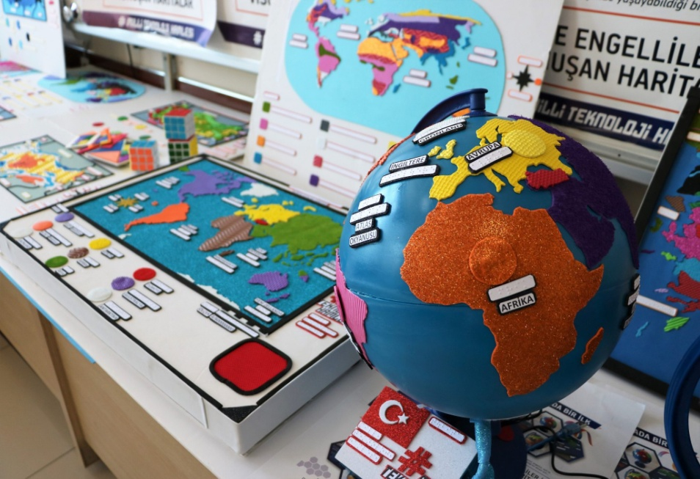
Dokunsal materyaller kullanarak öğrenme zenginleştirilmelidir.
Konu ile ilgili yaşayarak öğrenebileceği yerlere gitmesine imkan sağlanmalıdır (müze, tarihi yerler gibi).

Slide 33
Ders çalışma ortamını istediği şekilde düzenlemesine izin verilmelidir.
Dramalarda, oyunlarda rol alarak yazı yazarak çok daha verimli bir süreç geçirilebilirler.

Slide 34
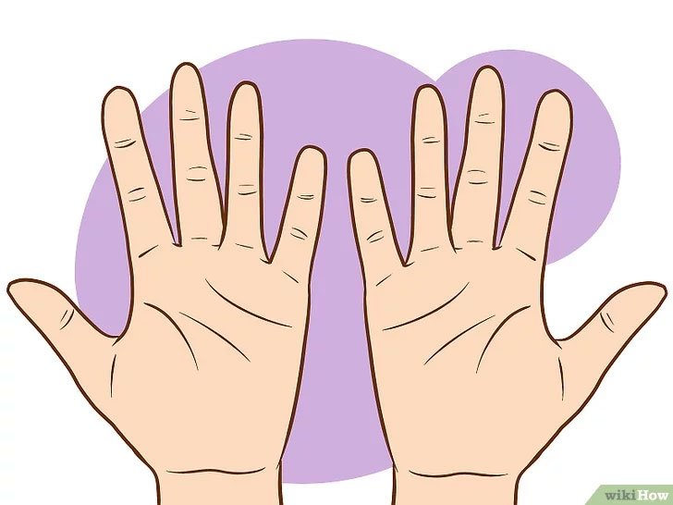
Ellerini kullanabileceği çalışmalar yapılmalıdırlar.
Hareket hâlindeyken daha iyi öğrenirler. (Örneğin, kondisyon bisikletinde kitap okuduklarında daha iyi anlarlar.)

Slide 35
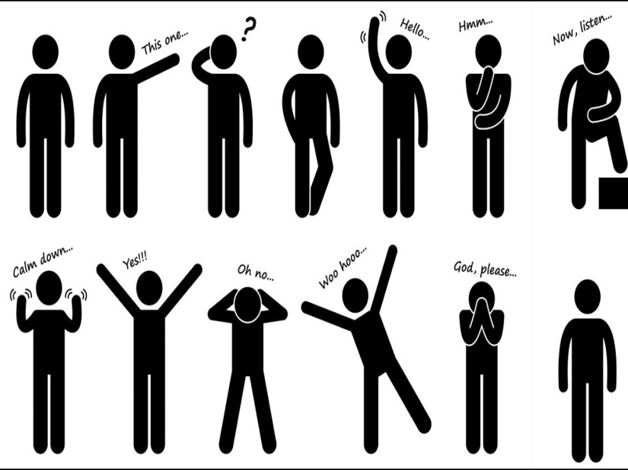
Derse konsantre olabilmeleri için ön sıralarda oturtulmalıdırlar.
Bir şeyler anlatacakları zaman ayağa kalkma ve tüm vücudunu kullanarak anlatabilme özgürlüğüne sahip olmalıdırlar.

Slide 36
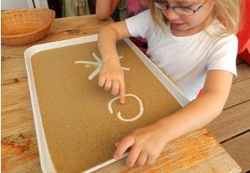
Sözcükleri ya da sözel bilgileri öğrenirken kuma yazdırma yöntemi uygulanabilir.
Çalışırken elinde kitap ya da kartlarla ileri geri yürüyebilir, yüksek sesle okuyabilirler.

